Slide 1
SIMULACIONES
Hecho por: Isabela Gómez Z
PRESENTA:
Sistema solar
Pista de carreras
Sistema Respiratorio
Sistema del Agua

Slide 2
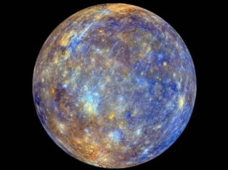
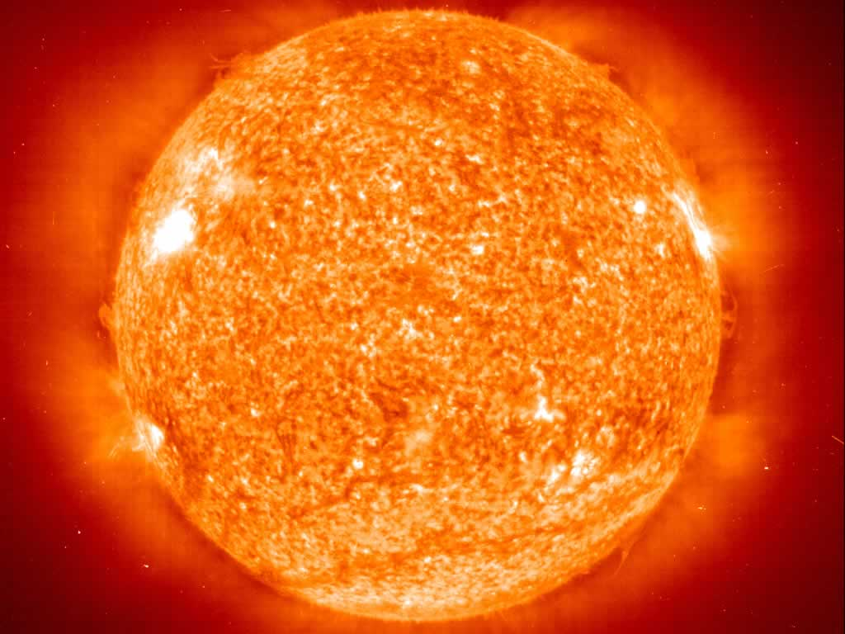
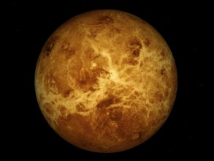

Slide 3
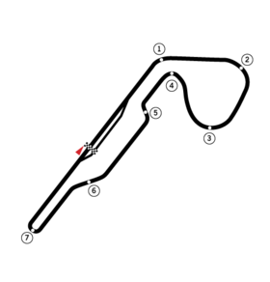
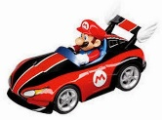


Slide 4
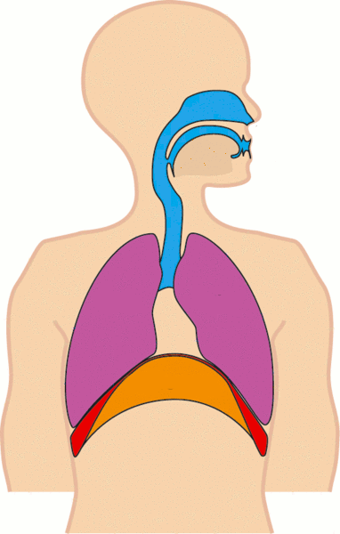


Slide 5
